Slide 1
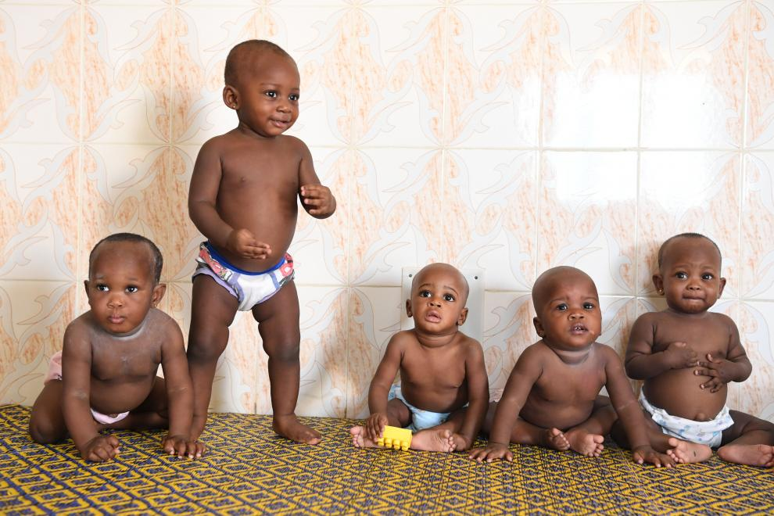
Importance des Investissements et l’état de financements publics de la Nutrition au Niger
Dr DOUDOU H. Maimouna
mhalidou2002@yahoo.fr

Slide 2
Investir dans la nutrition, un choix judicieux pour le développement
La malnutrition des enfants au Niger : Fardeau sur l’économie du pays
1
Seuls 4 enfants sur 10 souffrant de sous-nutrition ont reçu une attention médicale adéquate
2
43 % de la mortalité des enfants au Niger est associée à la sous-nutrition
3
Les enfants souffrants de malnutrition chronique ont un taux de redoublement de 20 % contre seulement 8 % pour ceux n’ayant pas souffert de cette forme de malnutrition
5
48 % de la population active au Niger a souffert de malnutrition chronique ou retard de croissance durant leur enfance
6
Les coûts annuels associés à la sous-nutrition chez l’enfant sont estimés à 289,7 milliards de FCFA, ce qui correspond à 7,1% du PIB

Slide 3
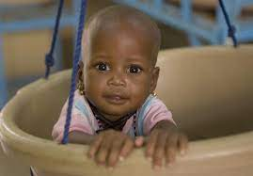
Investir dans la nutrition, un choix judicieux pour le développement
Investir dans Nutrition
c'est investir dans:
l'éducation d'un enfant
la croissance d'une communauté,
et le développement économique futur
Réduire l’injustice entre les générations (Equité-Égalité)

Slide 4
Financements publics de la Nutrition au Niger Pourquoi suivre les allocations et dépenses dédiées à la nutrition?
Engagements nationaux (i3n, PNSN) et internationaux (ODD, décennie d’action, NG4, WHA
Raréfaction des ressources financières extérieures
Meilleur alignement des autres secteurs autour de la nutrition
Recherche de financement additionnel en faveur de la nutrition
Disposer d’un outil de plaidoyer en faveur de la nutrition

Slide 5
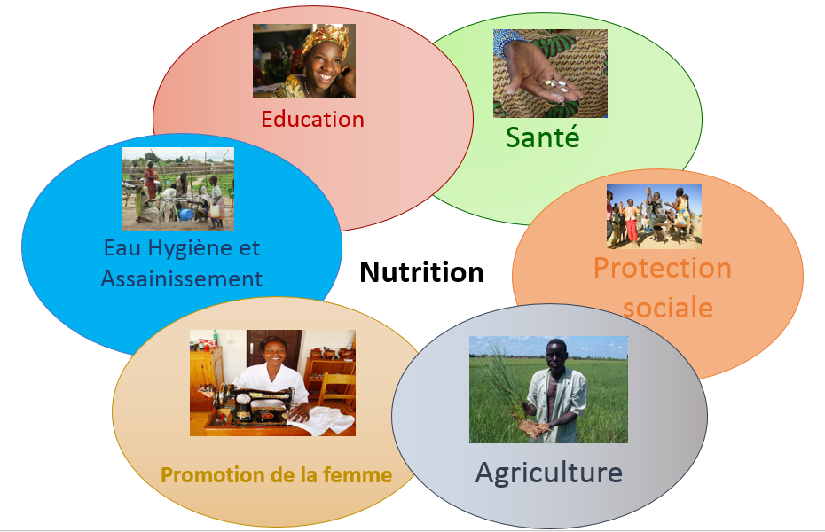
Financements publics de la Nutrition au Niger Pourquoi suivre les allocations et dépenses dédiées à la nutrition?
D’identifier et de confirmer les lignes budgétaires de chaque ministère ou institution publique qui contribuent à la nutrition y compris les projets et programmes sous-tutelle desdites institutions.
15 Ministères sectoriels et institutions publiques

Slide 6
Financements publics de la Nutrition au Niger Pourquoi suivre les allocations et dépenses dédiées à la nutrition?
Définition du champ d’application et des objectifs
Détermination du moment opportun pour collecter les données financières
Nomination des personnes participant à l’analyse du budget alloué à la nutrition
Identification des sources des données
Collecte des données financières
Analyse et interprétation des données
Utilisation des données financières

Slide 7
Financements publics de la Nutrition au Niger Écart entre les engagements et les budgets alloués
Financement des secteurs thématiques de la nutrition à des degrés différents.
Gaps importants de financement pour la nutrition et la protection sociale.
Par an, le budget de l’état ne couvre pas la moitié du budget du PNSN
Budget PNSN par rapport au Budget total de nutrition de 2017 à 2019

Slide 8
Financements publics de la Nutrition au Niger Écart entre les engagements et les budgets alloués
Ministère de l’Agriculture et de l’élevage (MAE): 262/429
Ministère de la Santé publique, de la population et des affaires sociales (MSP/P/AS): 86/385
Evolution du nombre de lignes budgétaires dédiées à la nutrition

Slide 9
Financements publics de la Nutrition au Niger Écart entre les engagements et les budgets alloués
 | 2018 | 2019 | 2018-2019
Allocations budgétaires de nutrition en milliards de FCFA (ressources totales) | 107,99 | 98,74 | 206,73
Allocations budgétaires de nutrition en milliards de FCFA (ressources externes) | 94,80 | 79,58 | 174,38
Allocations budgétaires de nutrition en milliards de FCFA (ressources propres) | 13,19 | 19,16 | 32,35
Dépenses de nutrition en milliards de FCFA (ressources totales) | 90,73 | 98,74 | 189,47
Dépenses de nutrition en milliards de FCFA (ressources externes) | 58,73 | 72,68 | 131,41
Dépenses de nutrition en milliards de FCFA (ressources propres) | 32,00 | 26,06 | 58,06

Slide 10
Financements publics de la Nutrition au Niger Écart entre les engagements et les budgets alloués
Les investissements constituent la majeure partie du budget de la nutrition.
Cette allocation budgétaire par année a représenté 3,04% du budget total de l’Etat pour 2018 et 4,65 % pour 2019. En tenant compte des investissements en nutrition, elles étaient 8,97% en 2018 et 8,45% en 2019.
Répartition des allocations budgétaires de nutrition par rapport au budget total national (ressources propres)

Slide 11
Financements publics de la Nutrition au Niger Écart entre les engagements et les budgets alloués
La distribution des allocations de nutrition (ressources propres de l’Etat) par secteurs thématiques s’est nettement améliorée pour la gouvernance et coordination multisectorielle (engagement 1) ainsi que pour la nutrition (engagement 2) pour la période 2018-2019.
Répartition des allocations budgétaires de nutrition par secteur thématique (ressources propres). E= engagement.

Slide 12
Financements publics de la Nutrition au Niger Écart entre les engagements et les budgets alloués
Le financement des interventions spécifiques à la nutrition est faible et a légèrement diminué de 2018 à 2019 pour les ressources propres de l’Etat. Les interventions financées par les ressources propres de l’Etat sont fortement sensibles dans 40% des ministères.
Allocations budgétaires totales de nutrition par catégorie (de 2016 à 2019)

Slide 13
Financements publics de la Nutrition au Niger Écart entre les engagements et les budgets alloués
Allocations ou dépenses totales de nutrition par rapport au PIB
Items | 2016 (/hbt) | 2017 (/hbt) | 2018 (/hbt) | 2019 (/hbt)
Allocations Nutrition (ressources propres) | 2228 | 1949 | 623 | 873
Allocutions Nutrition Ressources externes | 5876 | 3362 | 4 480 | 3 627
Allocations totales Nutrition | 8104 | 5311 | 5 103 | 4 500
Dépenses Nutrition (ressources propres) | 1433 | 1510 | 1 512 | 1 188
Dépenses Nutrition (ressources externes) | 2232 | 2780 | 2 775 | 3 312
Dépenses totales nutrition | 3665 | 4291 | 4 287 | 4 500
Population | 19 679 500 | 20 407 944 | 21 161 750 | 21 942 944
Les allocations et dépenses totales de nutrition par habitant/an sont insuffisantes. Les ménages continuent d’assurer la majeure partie du financement de leur santé.

Slide 14
Financements publics de la Nutrition au Niger Écart entre les engagements et les budgets alloués
Allocations ou dépenses totales de nutrition par rapport au PIB
Items | 2016 % | 2017 % | 2018 % | 2019 %
Allocations Nutrition (ressources propres) | 0,72 | 0,61 | 0,19 | 0,25
Allocations totales Nutrition | 2,62 | 1,67 | 1,52 | 1,30
Dépenses Nutrition (ressources propres) | 0,46 | 0,48 | 0,45 | 0,34
Dépenses totales Nutrition | 1,18 | 1,35 | 1,28 | 1,30
PIB nominal (milliards FCA) | 6096,4 | 6486 | 7114,53 | 7567,89
La proportion des allocations et dépenses budgétaires totales au Niger par rapport au Produit Intérieur Brut (PIB) est très faible et pratiquement stagnante de 2016 à 2019

Slide 15
Plus d’argent pour la nutrition, plus de nutrition pour notre argent
Exploiter « l’infrastructure de la matière grise » afin de libérer le potentiel humain et économique

Slide 16
QUELQUES PISTES DE REFLEXION?
Sur quelles (principales) sources potentielles peut-on bâtir un mécanisme de financement souverain et durable de la nutrition au Niger?
Comment accroître la mobilisation des budgets nationaux en faveur de la nutrition ?
Quelles sont les opportunités et les conditions de mise à l’échelle des expériences réussies ?

